Slide 1
Основы разработки корпоративных систем на платформе .NET
Лекция 5. API.
Пешехонов К. А., 10.03.2020

Slide 2
API
API – интерфейс приложения, не только снаружи, но и между модулями
API делит систему на «черные ящики»
Любой доступный снаружи метод интернет-сервиса – публичное API
В идеале — любой доступный снаружи метод должен поддерживаться как публичное API
Нельзя ломать обратную совместимость!
Если API выставляется наружу — подумайте о том, как его будут использовать, например, соответствуйте OpenAPI, примените Swagger
Современная идея — идемпотентность, повторные вызовы метода с одними и теми же аргументами должны давать один и тот же результат
Основы разработки корпоративных систем на платформе .NET

Slide 3
API
SOAP - Simple Object Access Protocol
XML
WSDL — xml-описание сервисов
POST
Методы + аргументы = действие
Классический WCF
REST - Representational State Transfer
JSON (чаще всего)
WADL вместо WSDL
GET/POST/PUT/DELETE/PATCH
WebApi
Основы разработки корпоративных систем на платформе .NET

Slide 4
WCF
На данный момент существует только в классическом DotNet, НЕ получит свою версию под Core
Под Core существует клиент, но сами сервисы придется поддерживать или переделывать под Web API
Service Contract: interface (IExampleService.cs)
Аттрибут [ServiceContract] – класс описывает интерфейс какого-либо сервиса
Аттрибут [OperationContract] – метод является операцией сервиса
Прочие свойства сервисных методов – аттрибутами в интерфейсе
Service implementation: class (ExampleService.svc.cs) – реализует интерфейс IExampleService
ExampleService.svc – описание сервиса в xml
Основы разработки корпоративных систем на платформе .NET

Slide 5
WCF — web.config
<system.serviceModel> - секция описания настроек сервисов (как входящих, так и исходящих)
<bindings> - описывает тип (basicHttpBinding, webHttpBinding) и правила для исходящих сервисов, напр. лимиты на объем передаваемых данных (<readerQuotas>), тип соединения (<security>)
<behaviors> - поведения для service и service endpoint
<serviceBehavior> описывает поведение (behaviorConfiguration) для service, напр. наличие wsdl (<serviceMetadata httpGetEnabled=“true/false" />),
<endpointBehavior> описывает поведения (behaviorConfiguration) для service endpoint, напр. формат выходных данных (webHttp: defaulBodyStyle, defaultOutgoingResponseFormat)
<services> - описывает сами по себе сервисы в формате <service><endpoint />[1..N]</service>
<service name=“…”> - имя реализации логики сервиса (ExampleService)
<endpoint contract=“…”> - имя контракта сервиса (IExampleService)
На обоих уровнях может быть behaviorConfiguration, плюс для endpoint необходимо указать binding и можно указать свой адрес
Введение в промышленное программирование

Slide 6
Web API
Штатный способ реализации API для DotNet Core
Тип проекта – Web Application (как для ASP.NET MVC)
ControllerBase + [ApiController] – тип, от которого надо наследовать свой контроллер
Адрес конкретного метода определяется аттрибутами и настройкой
Метод начинается с HTTP Verb, с которым его надо вызывать (GetMethod, PostMethod, …)
Методы возвращают IHttpActionResult, напр. return Ok(…) - можно делать свои версии
Для метода или на уровне класса можно задавать путь: [Route("customers/{customerId}/orders")]
Основы разработки корпоративных систем на платформе .NET

Slide 7
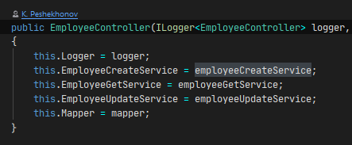
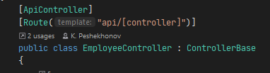
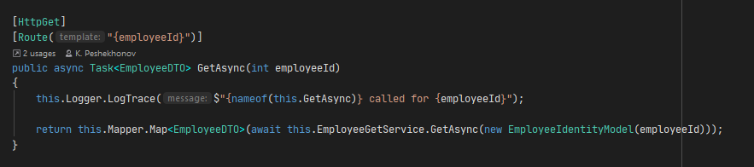
Web API
Основы разработки корпоративных систем на платформе .NET

Slide 8
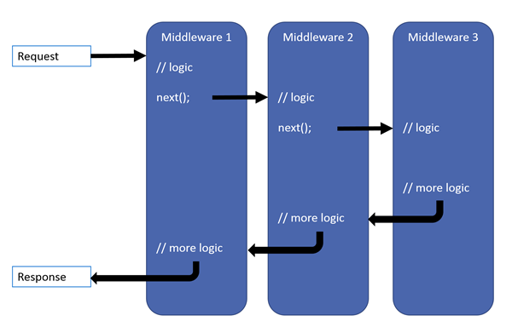
Web API — Request pipeline
https://docs.microsoft.com/en-us/aspnet/core/fundamentals/middleware/?view=aspnetcore-3.1
Основы разработки корпоративных систем на платформе .NET

Slide 9
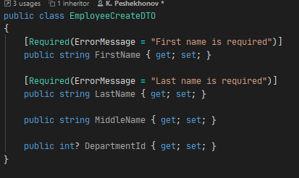
Web API — Валидация
Валидация на уровне модели: https://docs.microsoft.com/en-us/aspnet/core/mvc/models/validation?view=aspnetcore-3.1
ModelState: IsValid, Values[n].Errors
Основы разработки корпоративных систем на платформе .NET

Slide 10
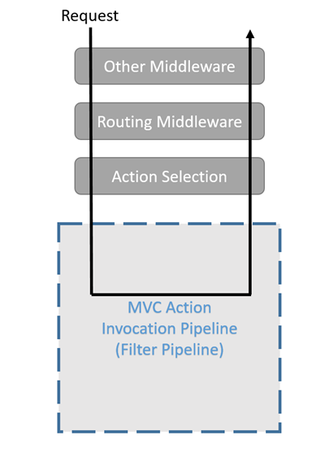
Web API — Action Filters
1) Authorization filters
2) Resource filters:
OnResourceExecuting runs code before model binding.
OnResourceExecuted runs code after the rest of the pipeline has completed.
3) Action filters:
Run code immediately before and after an action method is called.
Can change the arguments passed into an action.
Can change the result returned from the action.
Are not supported in Razor Pages.
4) Exception filters apply global policies to unhandled exceptions
5) Result filters run code immediately before and after the execution of action results. They run only when the action method has executed successfully.
https://docs.microsoft.com/en-us/aspnet/core/mvc/controllers/filters?view=aspnetcore-3.1
Основы разработки корпоративных систем на платформе .NET

Slide 11
Домашнее задание
Реализовать WebAPI-слой для приложения (для проверки можно использовать SoapUI, Postman, etc)
На данный момент у вас уже должно быть написанное на DotNet Core 3+:
Первое домашнее задание
Domain model
Data Access Level (EF Core+[MS?]SQL)
Business Logic Level
Unit Tests for BLL (NUnit, Moq, FluentAssertions, [AutoFixture?])
Основы разработки корпоративных систем на платформе .NET

Slide 12
Спасибо за внимание!

